Slide 1
Ergebnisse der syndromischen Surveillance akuter Atemwegserkrankungen GrippeWeb, Arbeitsgemeinschaft Influenza, ICOSARI Datenstand 20.10.2020

Slide 2
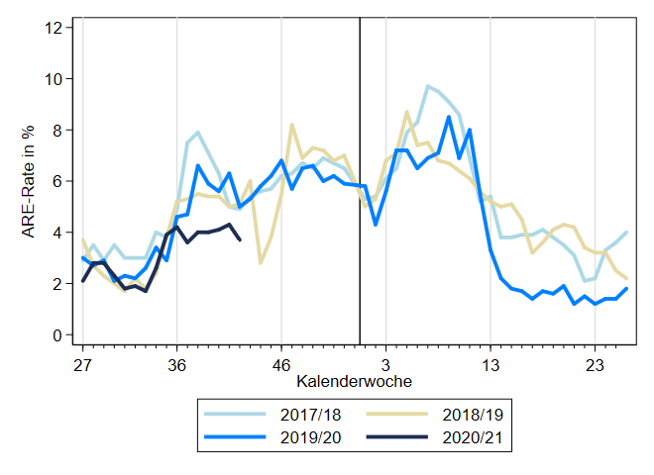
GrippeWeb bis zur 42. KW 2020

Slide 3
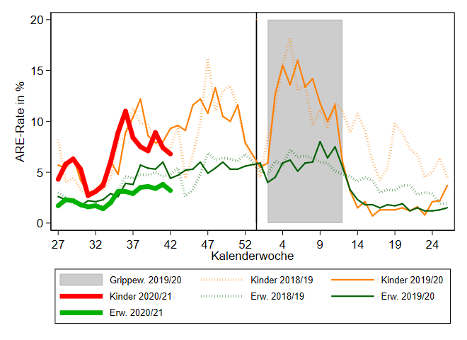
GrippeWeb bis zur 42. KW 2020

Slide 4
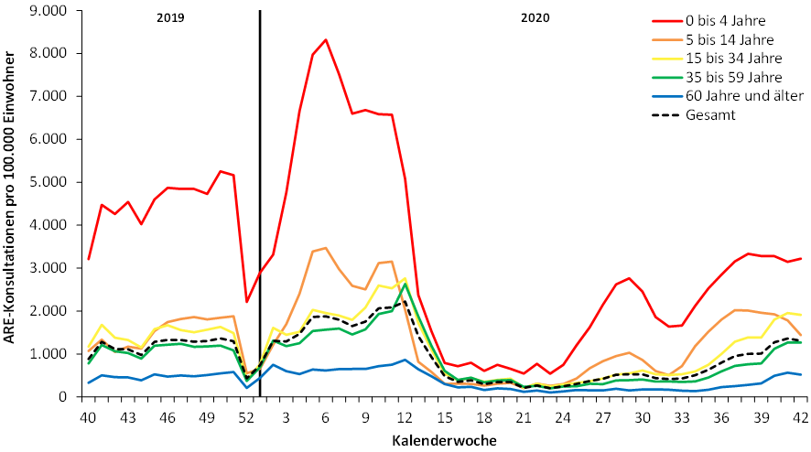
Arbeitsgemeinschaft Influenza ARE-Konsultationen bis zur 42. KW 2020
Die Konsultationsinzidenz (gesamt) lag in der 42. KW 2020 bei ca. 1.300 Arztkonsultationen wegen ARE pro 100.000 Einwohner. Auf die Bevölkerung in Deutschland bezogen entspricht das einer Gesamtzahl von
knapp 1,1 Mio. Arztbesuchen wegen ARE.
Notes:
Anzahl ARE-Arztbesuche bei Schulkindern deutlich rückläufig (-> Herbstferien), aber auch bei Erwachsenen ab 15 Jahren nicht mehr ansteigend. Das sind die Ergebnisse von letzter Woche (bis 42. KW)

Slide 5
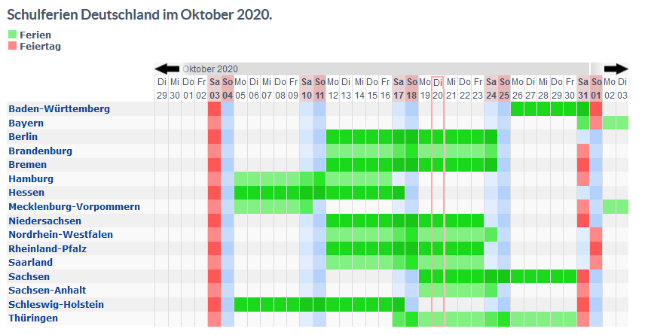
Schulferien im Oktober 2020 in Deutschland
KW 32
KW 33
KW 34
KW 35

Slide 6
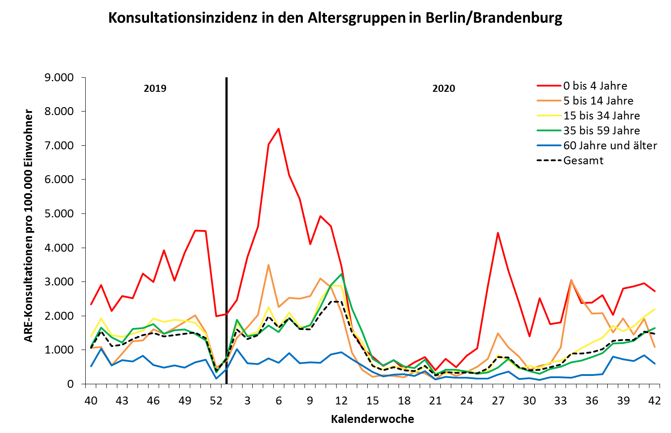
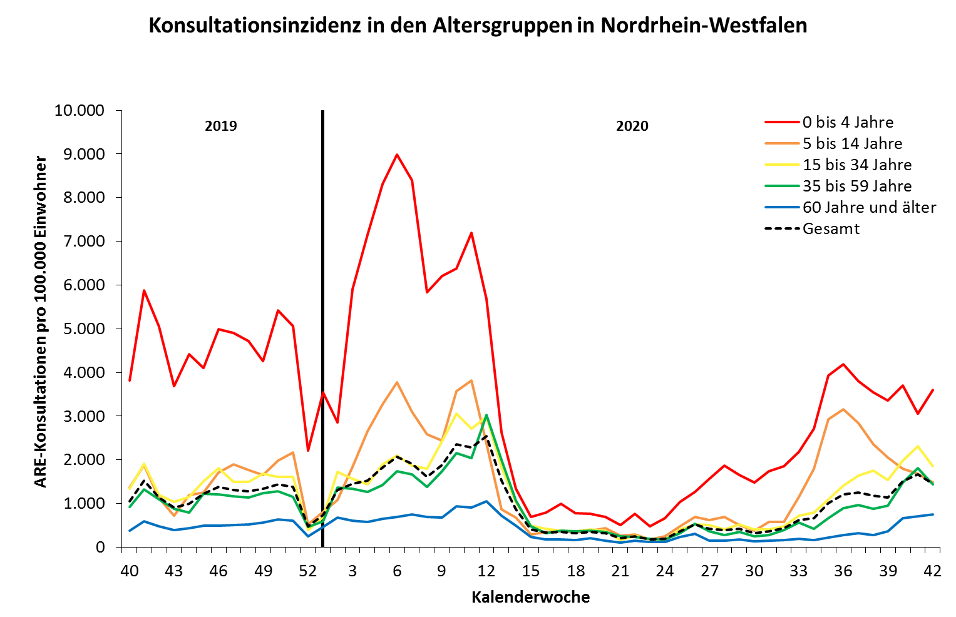
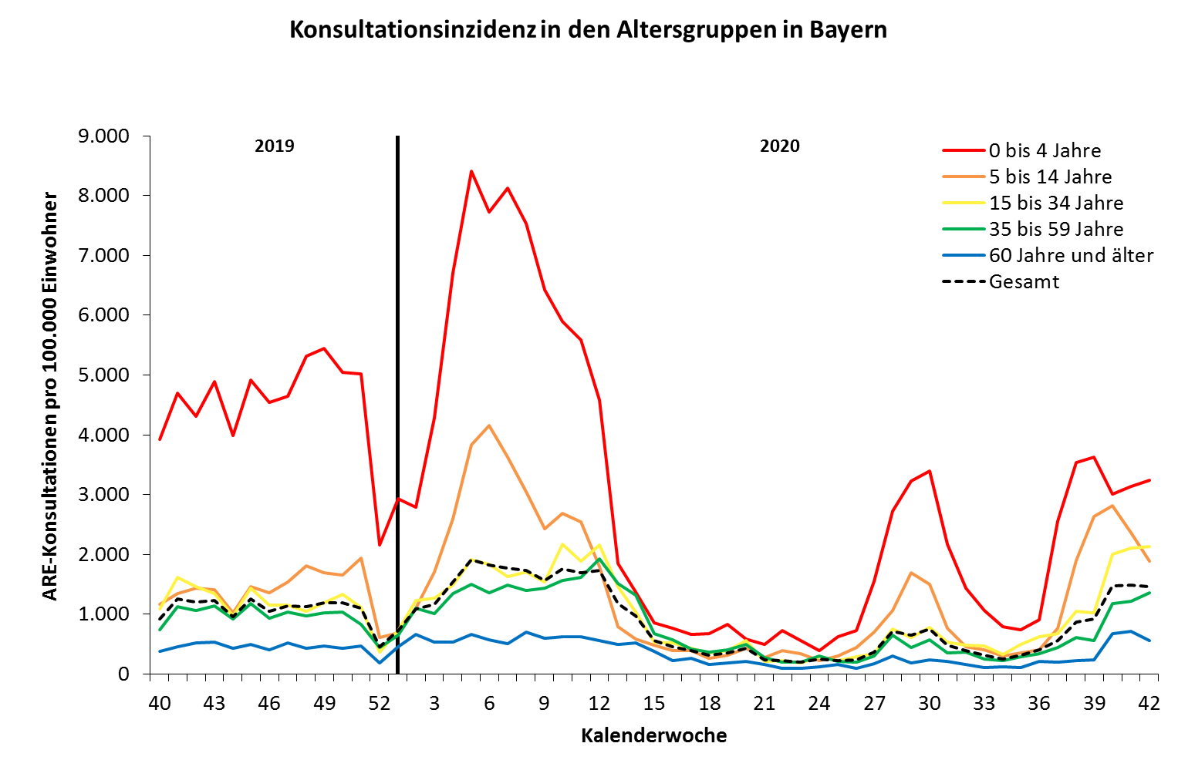
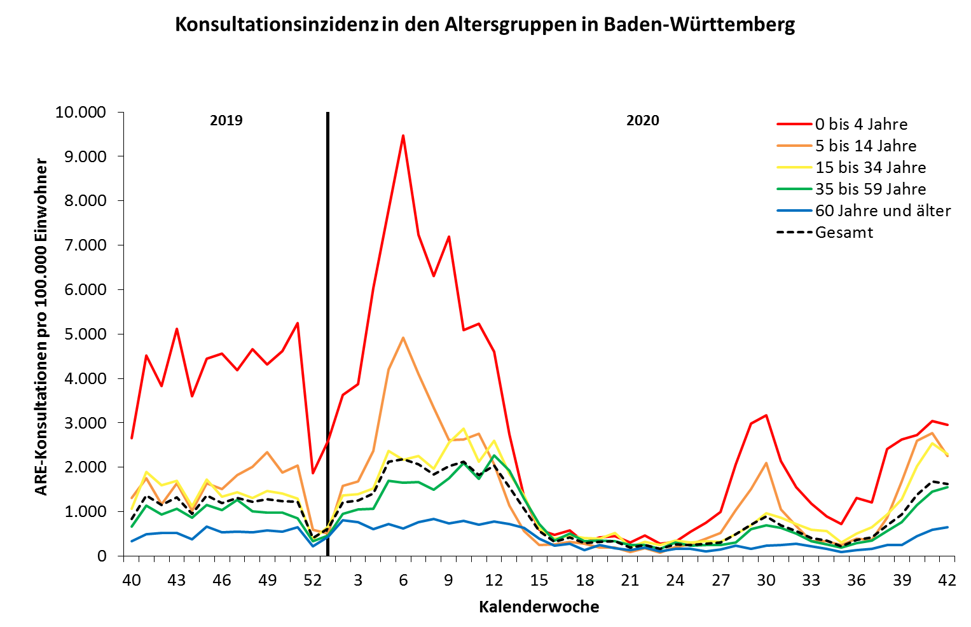
Berlin/Brandenburg
Nordrhein-Westfalen
Bayern
Baden-Württemberg
Notes:
Ferienende immer nur auf volle KW dargestellt: Sind Ferien bis Anfang einer KW (bis einschl. Dienstag), dann wurde das Ende der vorangegangen KW gewählt. Sind Ferien bis Mitte/Ende einer KW (ab einschl. Mittwoch), dann wurde das Ende der laufenden KW gewählt. Z.B. in NRW: gingen die Sommerferien bis Dienstag, 11.08.20 (=KW33) → Ende der KW 32 wurde eingezeichnet

Slide 7
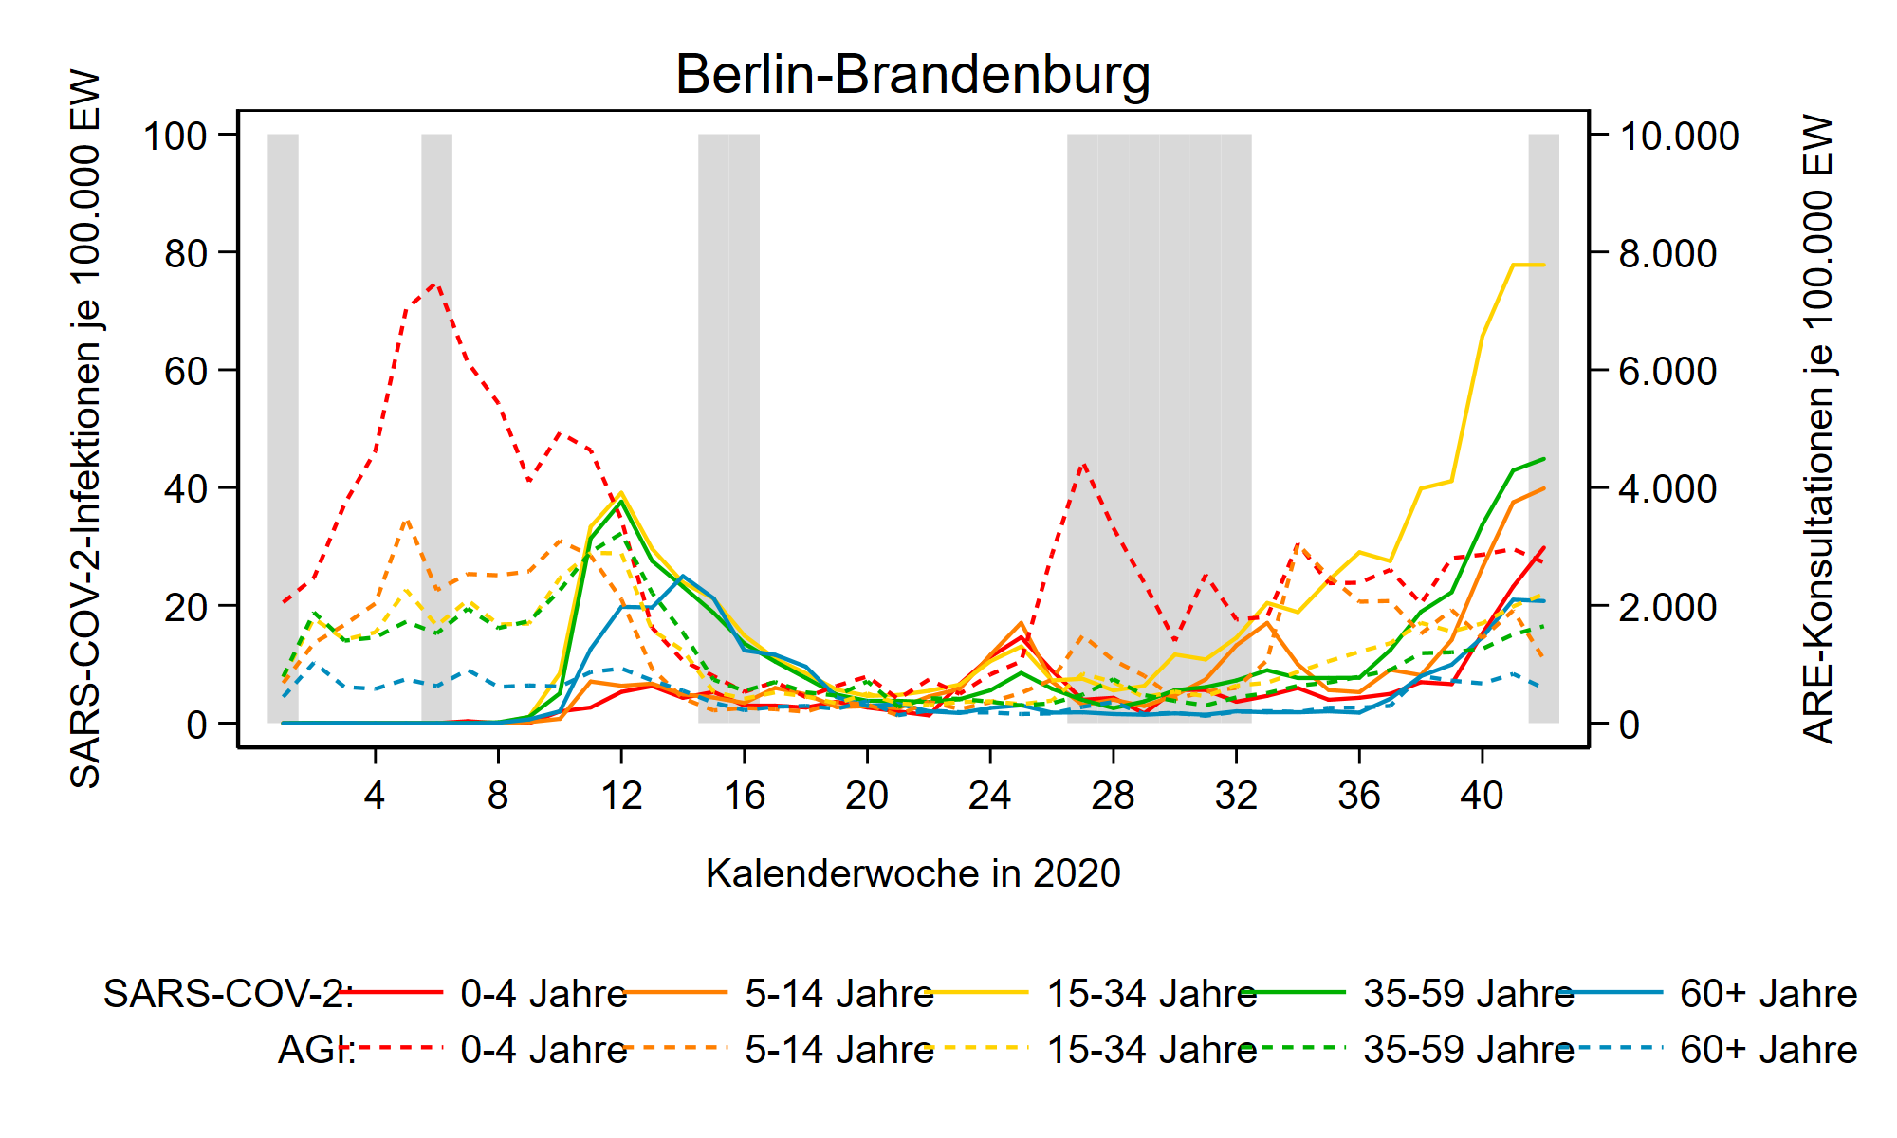
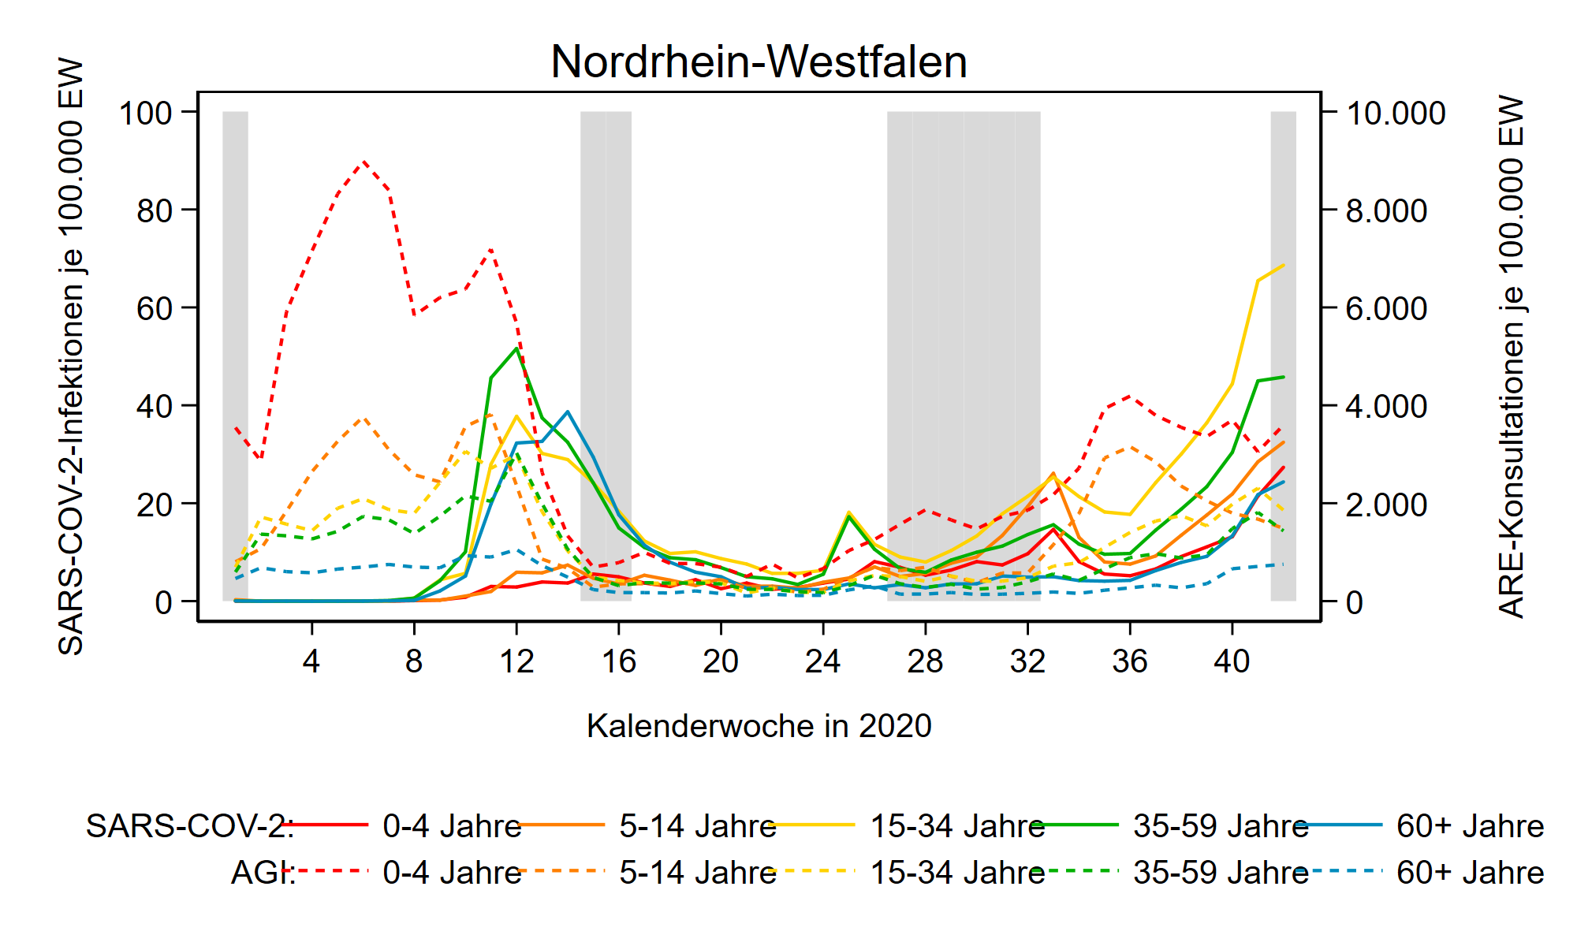
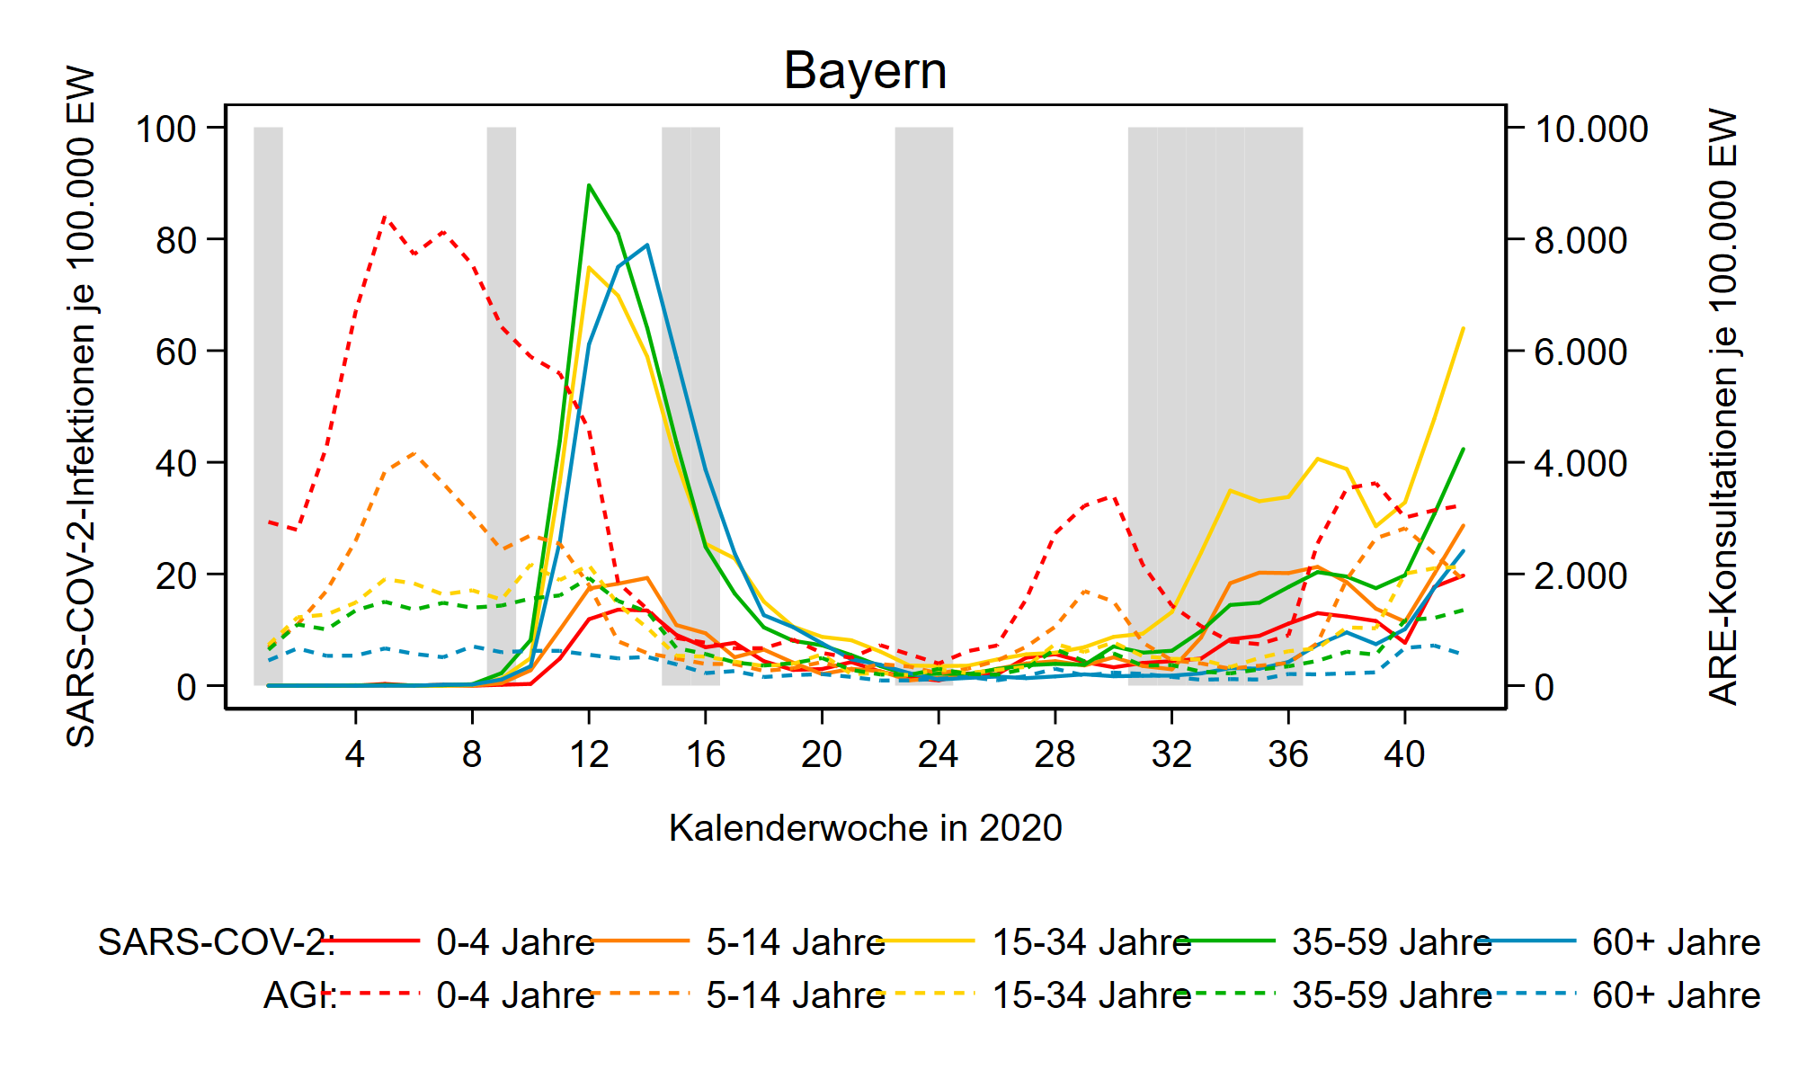
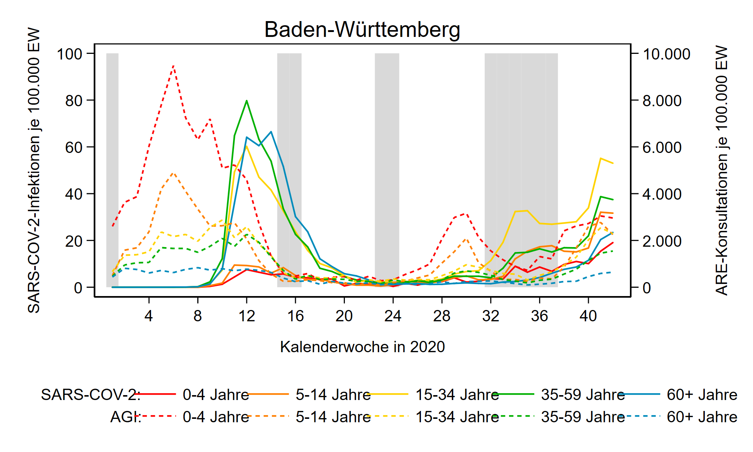
Notes:
COVID-Meldeinzidenz (rechts) und ARE-Arztbesuche (links) jeweils pro 100.000 Einwohner. Immer noch machen die COVID-Fälle nur rund 1 % der ARE-Arztbesuche aus. Aber: die Unterschiede sind insbesondere in den Altersgruppen zu sehen: Kinder haben mehr ARE, während Erwachsene (insbesondere junge) im Verhältnis häufiger mit COVID diagnostiziert werden als (Klein)Kinder.

Slide 8
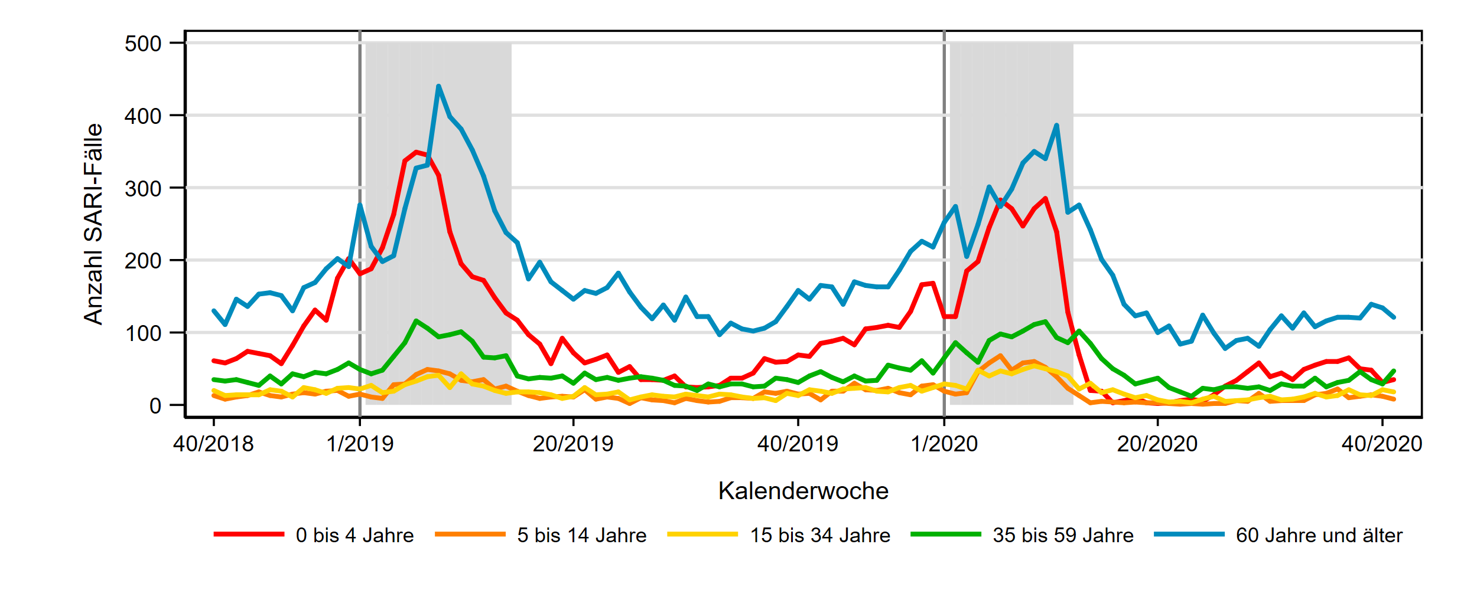
ICOSARI-KH-Surveillance – SARI-Fälle (J09 – J22) bis zur 41. KW
Notes:
Grau: Grippewellen nach AGI-Definition
- in den Altersgruppen der Kinder unter 15 Jahre noch auf niedrigem Niveau, niedriger als in den Vorsaisons
- in Altersgruppe 35 bis 59 Jahre schon leicht erhöht, über dem Niveau der Vorsaisons

Slide 9
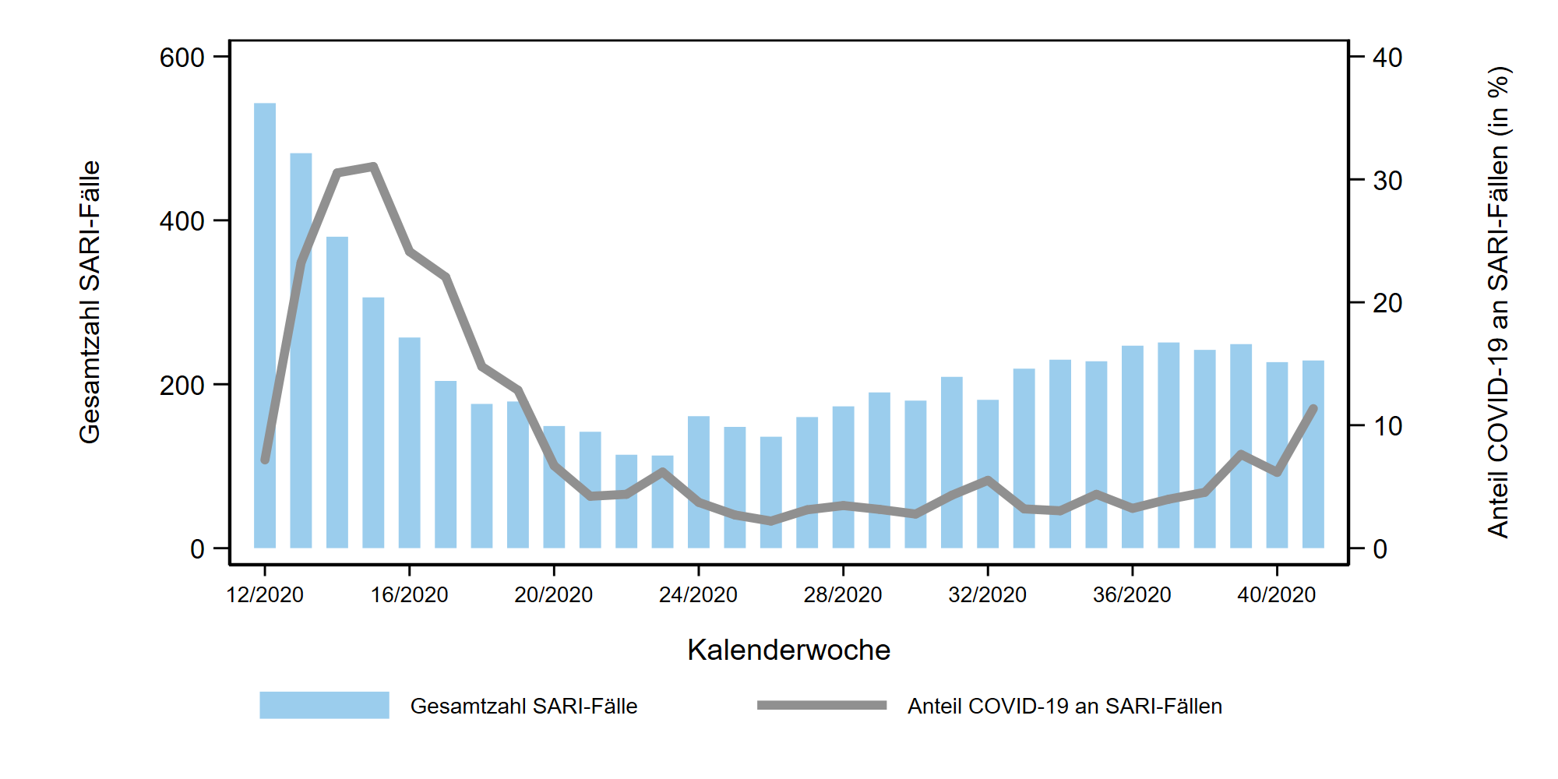
ICOSARI-KH-Surveillance – SARI-Fälle (J09 – J22) sowie
Anteil SARI-Fälle mit COVID-Diagnose bis zur 41. KW
Notes:
Anteil COVID-19 Patienten an SARI liegt aktuell bei 11%

Slide 10
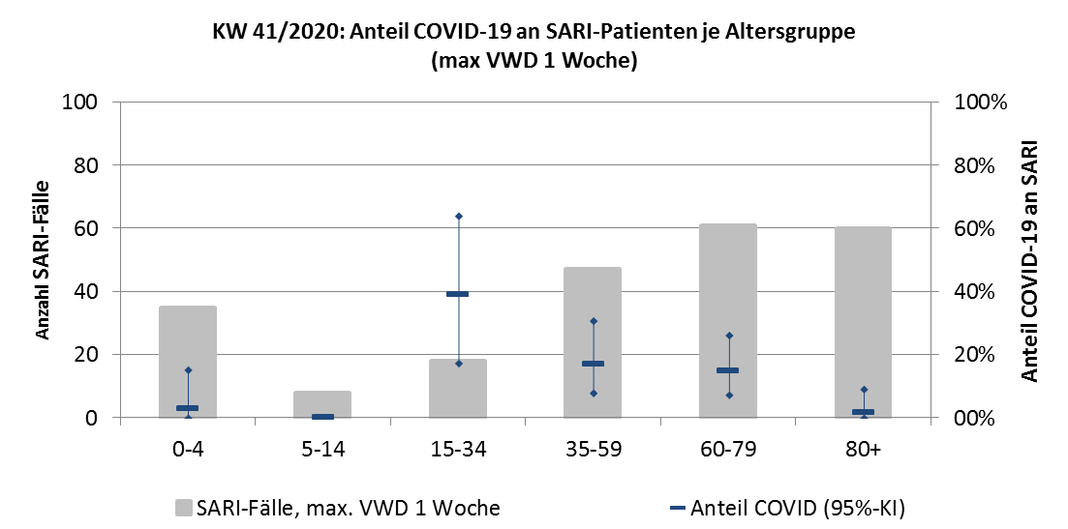
Notes:
Anteil COVID-19 Patienten an SARI liegt aktuell bei 11%. Anteil COVID-Diagnosen an den SARI-Fällen pro Altersgruppe in der AG 15 bis 34 Jahre mit rund 40 % (bei wenigen Fällen = 20) am höchsten !!

Slide 11
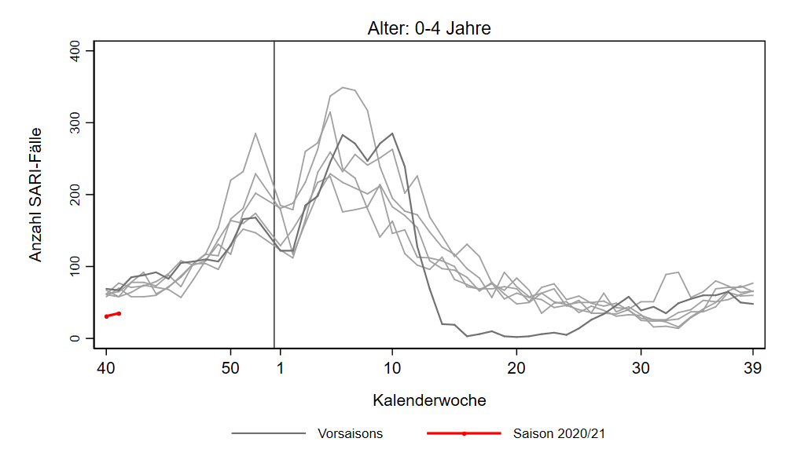
ICOSARI-KH-Surveillance – SARI-Fälle (J09 – J22) bei Kindern
Frühjahr/Sommer 2020
Notes:
Anzahl SARI-Fälle deutlich niedriger als in den Vorsaisons

Slide 12
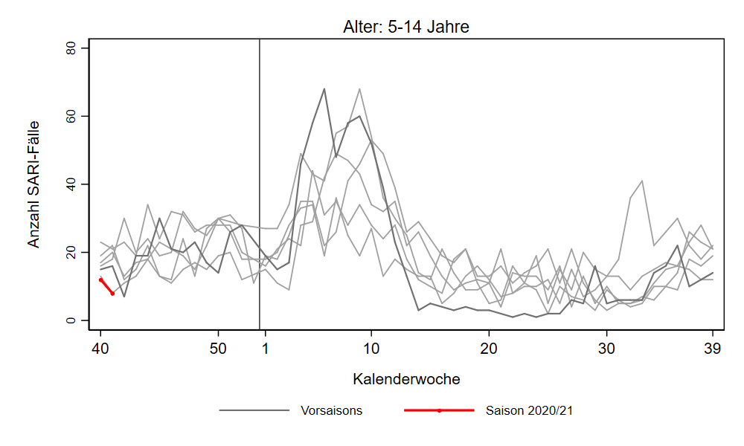
ICOSARI-KH-Surveillance – SARI-Fälle (J09 – J22) bei Kindern
Frühjahr/Sommer 2020
Notes:
Anzahl SARI-Fälle relativ niedrig im Vergleich zu den Vorsaisons

Slide 13
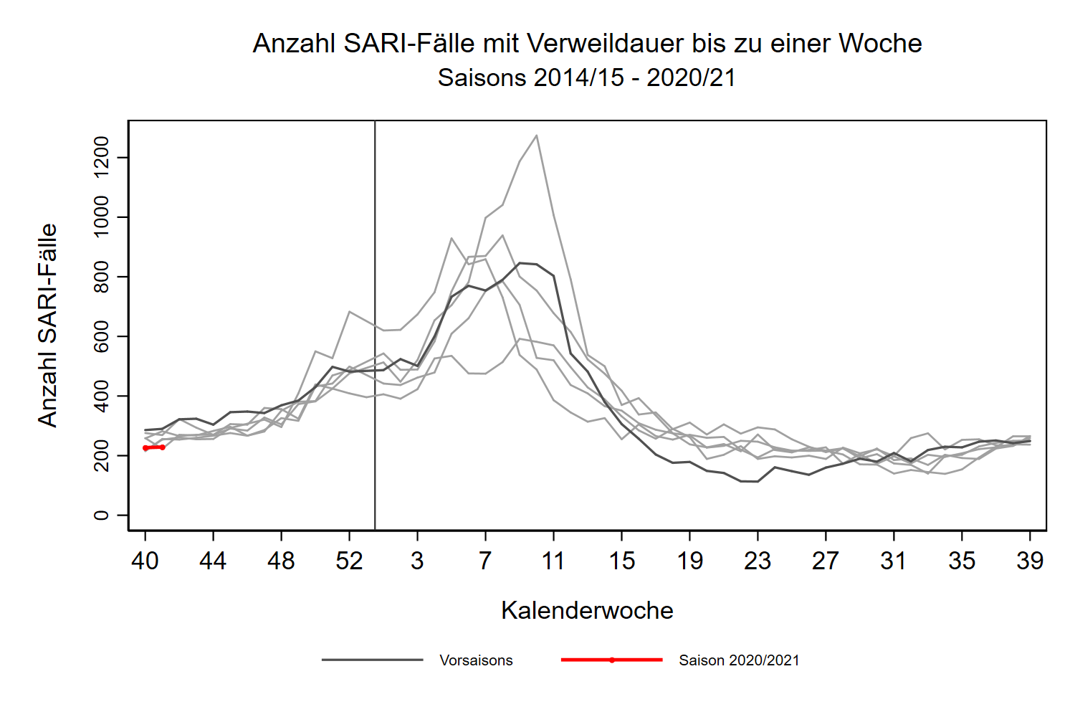
Grippewelle 2017/18
Frühjahr/Sommer 2020
Notes:
Anzahl der SARI-Fälle in der 40. KW 2020 (rote Linie links) auf bzw. leicht unter dem Niveau der Vorjahre, eher etwas niedriger. Höchste Anzahl SARI-Fälle in den letzten Jahren während der Grippewelle 2017/18 im Frühjahr 2018.

